Slide 1
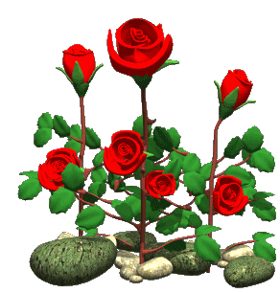
CHÀO MỪNG CÁC BẠN ĐẾN VỚI LỚP HỌC TRỰC TUYẾN HÔN NAY
MÔN TOÁN
Tiết 88:luyện tập ( trang 122 )

Slide 2
KHỞI ĐỘNG

Slide 3
Bài 1
An có 4 quả bóng xanh và 5 quả bóng đỏ.
Hỏi An có tất cả mấy quả bóng ?
số
là:
Tóm tắt
Có : … bóng xanh
Có : … bóng đỏ
Có tất cả : … quả bóng?
Bài giải
4
5

Slide 4
Bài giải
Số quả bóng An có tất cả là:
An có tất cả số quả bóng là:
4 + 5 = 9 ( quả bóng )
Đáp số: 9 quả bóng

Slide 5
Bài 2
Tổ em có 5 bạn nam và 5 bạn nữ. Hỏi tổ em có tất cả mấy bạn?
Tổ em có 5 bạn nam và 5 bạn nữ.
Hỏi tổ em có
tất cả mấy bạn?
số
Là:
Tóm tắt
Bài giải
Có : 5 bạn nam
Tổ em có tất cả số bạn là:
Số bạn của tổ em có tất cả là:
Có : 5 bạn nữ
5 + 5 = 10 ( bạn )
Có tất cả : … bạn?
Đáp số: 10 bạn

Slide 6
THƯ GIÃN

Slide 7
Bài 4: Tính (theo mẫu)
4
cm
a) 2cm + 3cm =
5
6cm - 2cm =
cm
7cm + 1cm =
8cm
5cm - 3cm =
2cm
8cm + 2cm =
10cm
9cm - 4cm =
5cm
14cm + 5cm =
19cm
17cm - 7cm =
10cm

Slide 8
TRÒ CHƠI CỦNG CỐ

Slide 9
Hãy chọn chữ cái trước câu trả lời đúng
Bạn Nga có 10 quả táo, mẹ tặng thêm 2 quả táo nữa. số quả táo Nga có tất cả là:
A. 8 quả táo
B. 13 quả táo.
C. 12 quả táo
C
5
3
4
2
0
1
HẾT GIỜ

Slide 10
Hãy chọn chữ cái trước câu trả lời đúng
19cm - 9cm+ 5 cm =
A. 15
B
B. 15 cm
C. 19 cm
Hết giờ

Slide 11
DẶN DÒ
Làm bài tập 3 trang 122 vào vở trắng
Chuẩn bị bài vẽ đoạn thẳng có độ dài cho trước học vào 19h thứ 3 ngày 14/4

Slide 12
THÂN ÁI CHÀO TẠM BIỆT !
Chúc các em chăm ngoan học giỏi

